Slide 1
Mars 安裝教學

Slide 2
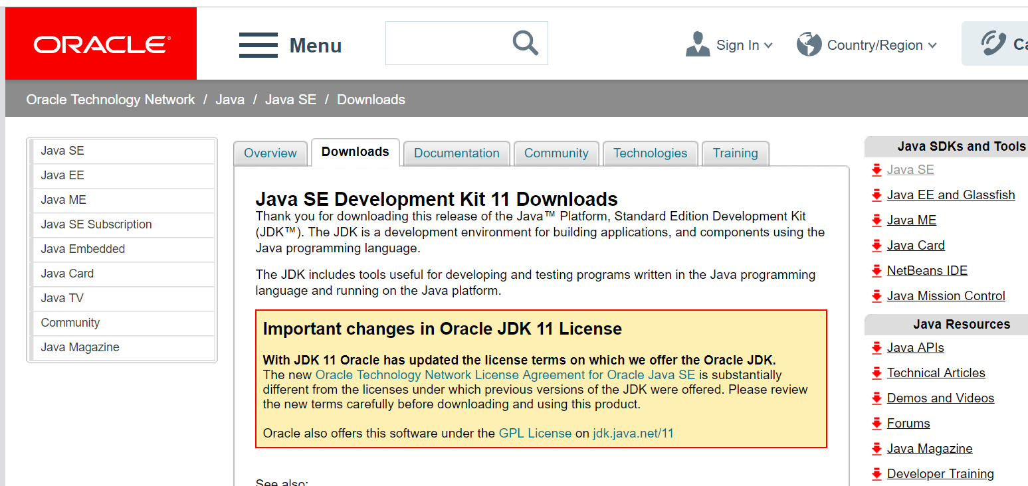
安裝Java
安裝JAVA 11的版本，不然會有顯示字體太小無法調整的問題
安裝路徑為以下網網址https://www.oracle.com/technetwork/java/javase/downloads/jdk11-downloads-5066655.html
點擊下載檔案以安裝

Slide 3
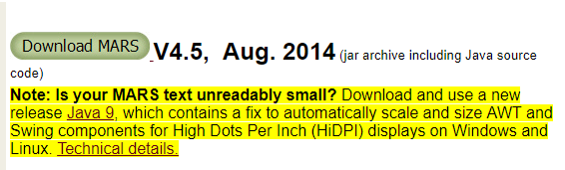
安裝Mars
1. 進入以下網址
http://courses.missouristate.edu/kenvollmar/mars/download.htm
2. 點選左上方 “Download Mars”按鈕
會下載一個”Mars4_5.jar”檔案

Slide 4
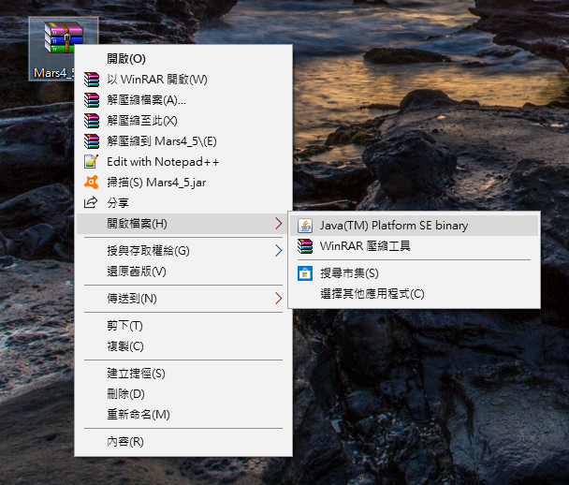
3. 不要解壓縮，按右鍵選”開啟檔案”，用Java開

Slide 5
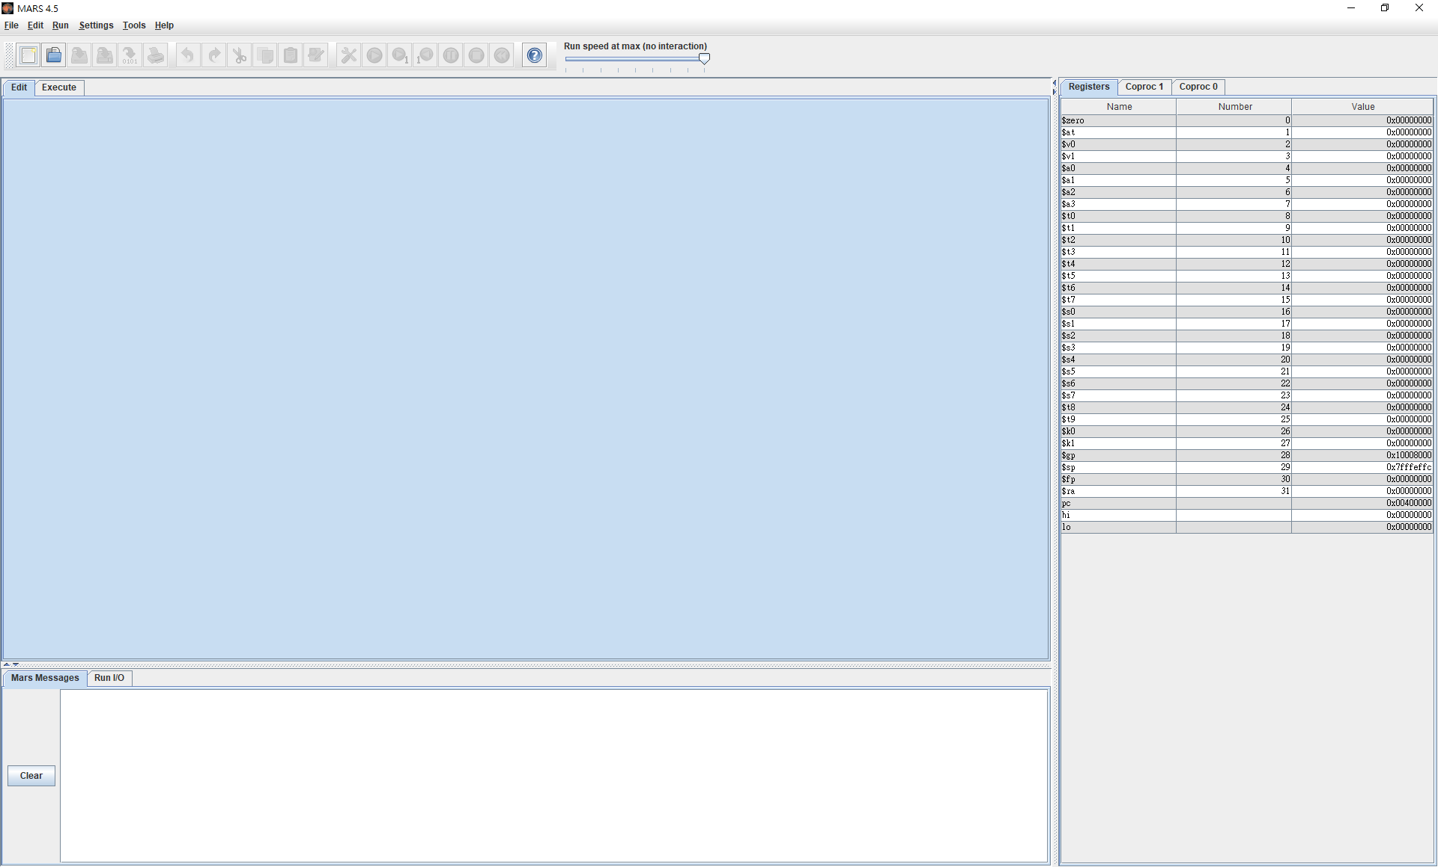

Slide 6
Mars使用教學

Slide 7
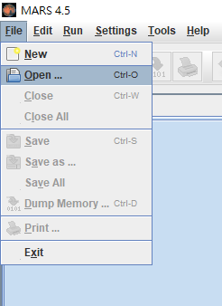
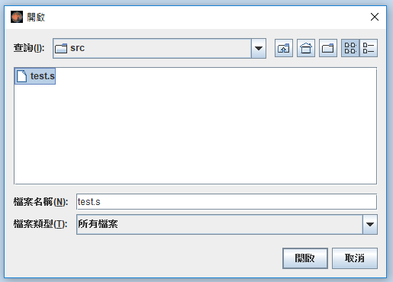
點下File -> Open，來打開.s檔

Slide 8
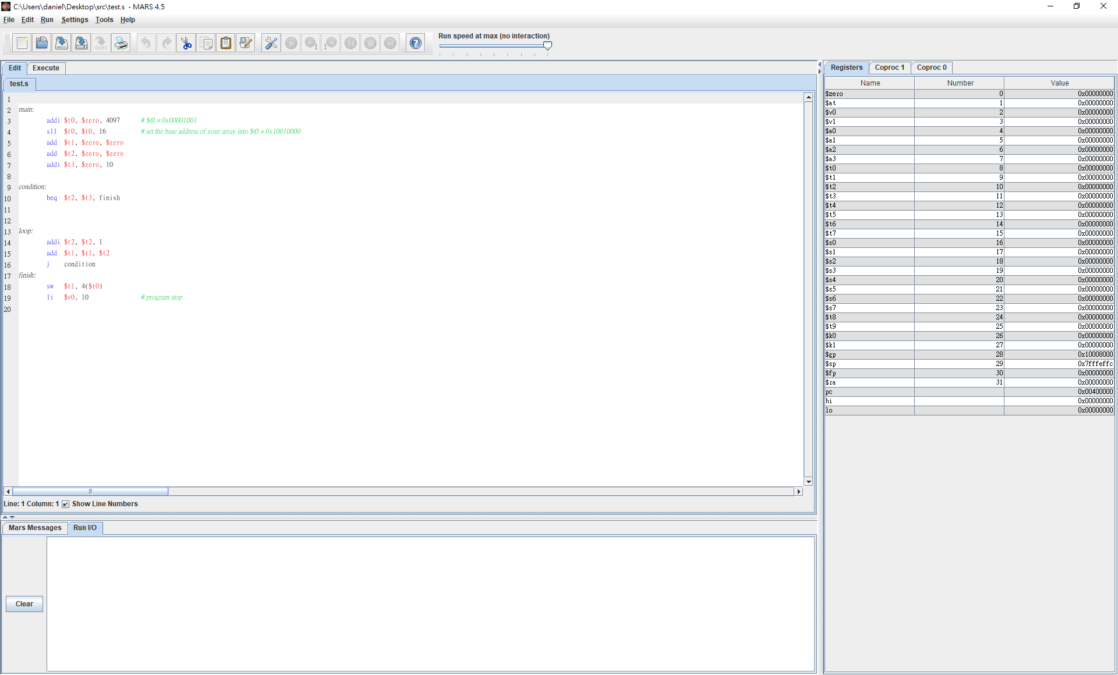
載入後程式畫面
按此鈕編譯程式

Slide 9
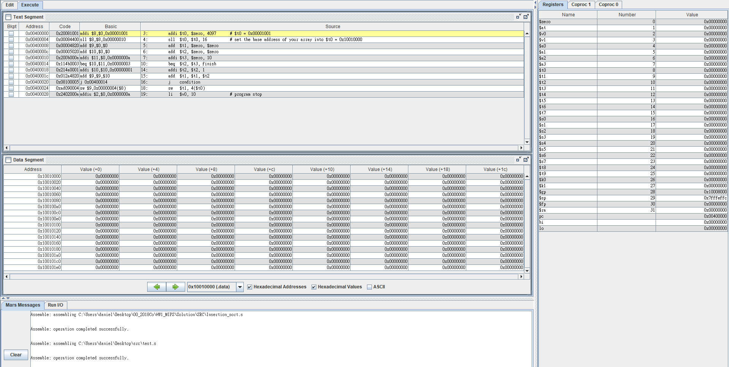
編譯成功畫面
原始碼
編譯成功

Slide 10
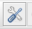
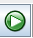
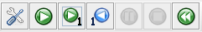
常用功能
按 來編譯組語，點選 執行
編譯
全部執行
單行執行
單行返回
返回初始

Slide 11
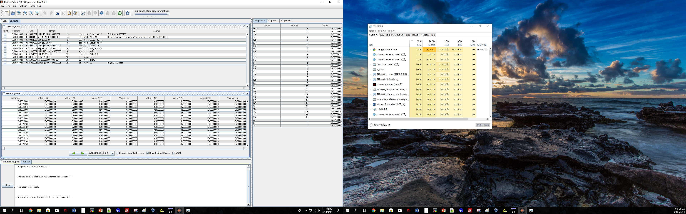
觀看執行結果
範例程式中，結果存在t1，將結果存入memory，address=0x10010004

Slide 12
MIPS使用注意事項

Slide 13
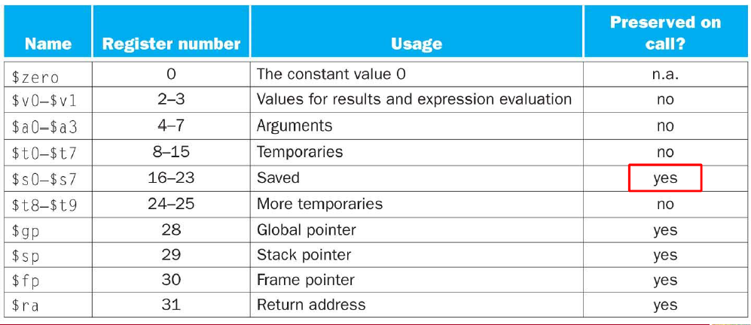
暫存器
Notes:
$16..$23:($s0-$s7)保存register，在過程調用過程中需要保留（被調用者保存和恢復，還包括$fp和$ra），MIPS 提供了臨時register和保存register，這樣就減少了register溢出（spilling,即將不常用的變量放到記憶體的過程), 編譯器在編譯一個葉（leaf) 過程（不調用其它過程的過程）的時候，總是在臨時register分配完了才使用需要 保存的register。 原文網址：https://read01.com/JQB3B.html

Slide 14
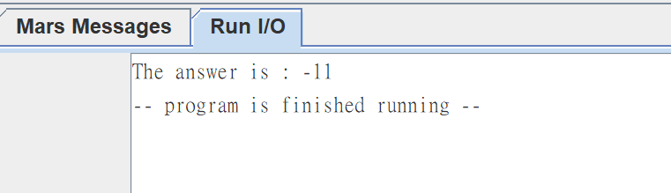
Console log
Notes:
Link :http://mypaper.pchome.com.tw/zerojudge/post/1324165561

Slide 15
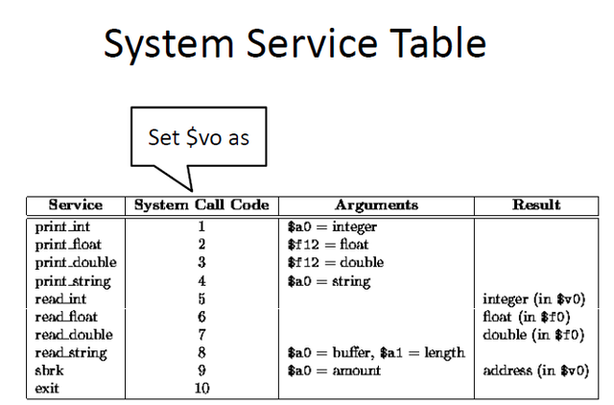
Systemcall
Notes:
Link :http://mypaper.pchome.com.tw/zerojudge/post/1324165561

Slide 16
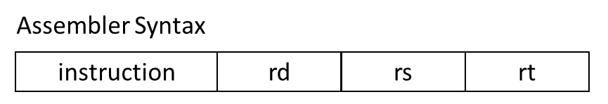
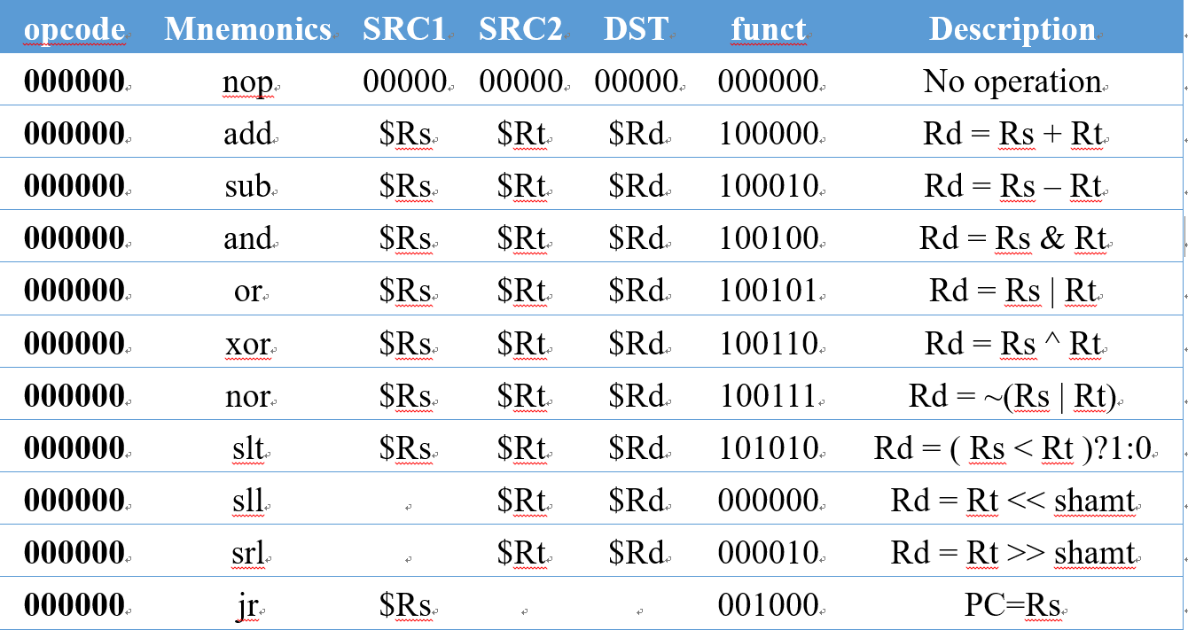
R-type

Slide 17
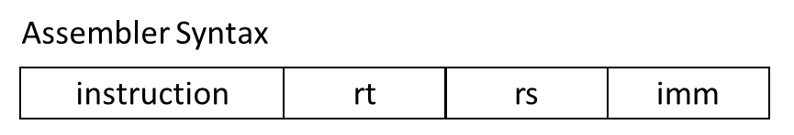
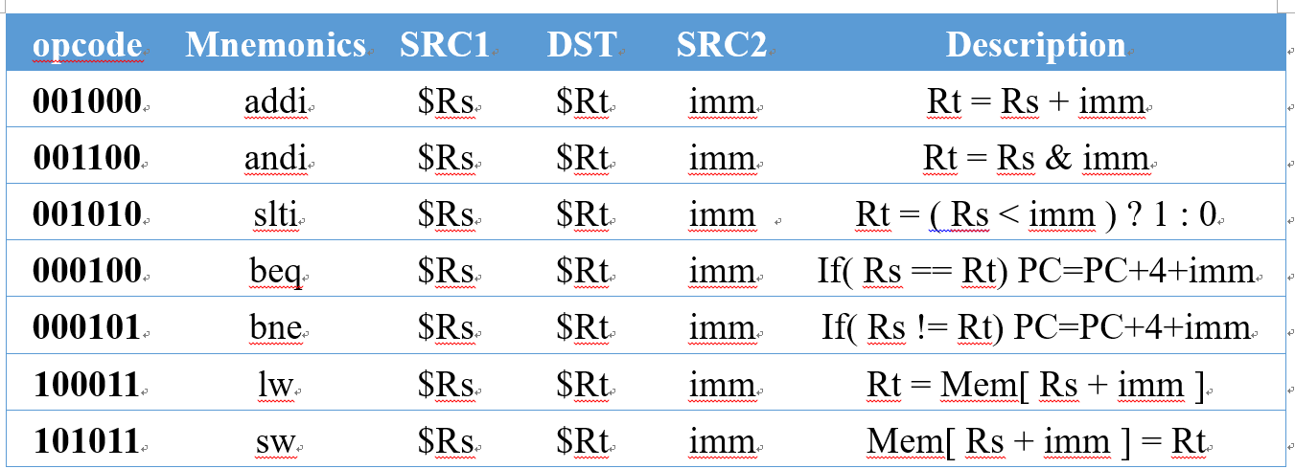
I-type

Slide 18
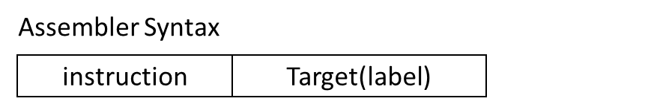
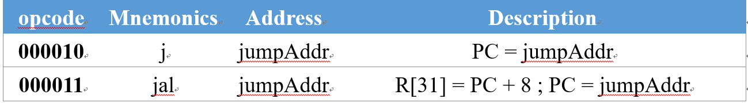
J-type

Slide 19
作業繳交格式
學號
src
Source code.s
學號.docx
請將檔案壓縮成.zip檔繳交

Slide 20
About Programming Assignment
1. 作業評分規則
有依照作業要求繳交：40分
程式碼compile無誤且邏輯正確：60分
未按規定繳交作業：一項扣10分
遲交0分
2. 程式作業請獨立完成，請勿抄襲同學之程式碼

Slide 21
About Programming Assignment
3. 繳交作業内容：
實驗結果圖
程式運作流程
心得

Slide 22
助教聯絡方式
程式作業
林俊安 107753020@nccu.edu.tw
王稜惠 106753012@nccu.edu.tw
紙本作業
莊凱鈞 104703027@nccu.edu.tw
**請多加利用TA time或者事先寄信約時間

Slide 23
About Programming Assignment 1
請勿叫助教幫你Debug!!!!!!!!!!!!!!!!!
請勿叫助教幫你Debug!!!!!!!!!!!!!!!!!
請勿叫助教幫你Debug!!!!!!!!!!!!!!!!!

